Slide 1
QUALITY INSPECTION REPORT
세라믹 타일 검사 결과 보고
세라믹 타일 표본 — 외관 검사상 특이 결함 없음
Inspection Date 2026.05.21 · AI Vision Inspection Agent

Slide 2
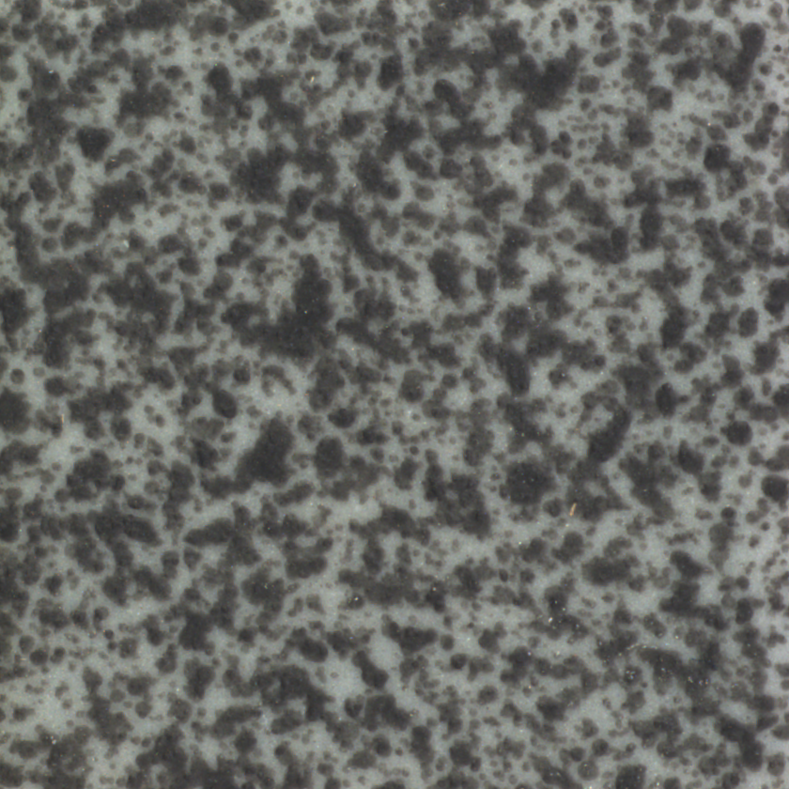
01 · INSPECTION SUMMARY
검사 요약
OVERALL SEVERITY
NONE
DEFECTS DETECTED
0
CONFIDENCE
85%
▲ 검사 이미지

Slide 3
02 · DEFECT DETAILS
결함 상세 분석
특이 결함이 검출되지 않았습니다

Slide 4
03 · ROOT CAUSE ANALYSIS
근본 원인 분석
웹 검색을 통해 자동 수집된 산업 표준 기반 분석
1
공정 요인
2
설비 요인
성형(pressing) 압력 불균일, 유약(glaze) 도포 두께 산포로 표면 결함. 소성(firing) 온도 프로파일 이상 시 균열(crazing)·변색 발생.
프레스 다이 마모로 가장자리 chip. 가마(kiln) 내 위치별 온도 편차. 유약 분사 노즐 막힘으로 얼룩.
3
재료 요인
4
환경 요인
점토 배합 비율 산포로 수축률 차이 → 균열. 유약 슬러리 농도 변화로 광택·색조 변동. 안료 분산 불균일.
건조실 습도 관리 실패 시 균열 위험. 포장·운반 중 충격으로 chip·crack 발생.

Slide 5
04 · RECOMMENDATIONS
권고 조치
01
동일 로트 정상 표본 데이터베이스에 추가 (학습용)
02
주기적 SPC 모니터링 유지
03
외관 외 기능 시험(필요 시) 병행
04
AOI 시스템에 딥러닝 기반 색상·구조 결함 분류기 도입
05
프레스 다이 마모 자동 측정 시스템

Slide 6
05 · REFERENCES
참고 자료
산업 표준 · 본 검사 보고서의 근거 자료
INDUSTRY STANDARDS
WEB SOURCES
· ISO 10545-2 — 세라믹 타일 표면 품질 측정
· ANSI A137.1 — Standards for Ceramic Tile (북미)
· ISO 13006 — 세라믹 타일 분류 및 사양
· EN 14411 — 유럽 세라믹 타일 표준
· 검사 조명 표준: 300 lux, 1m 거리, 수직 배치
[01] https://www.process.st/templates/ceramic-tile-quality-control-check...
[02] https://tcnatile.com/wp-content/uploads/2022/08/Examination-of-Tile...
[03] https://www.sciencedirect.com/science/article/abs/pii/S027288422201...
[04] https://arxiv.org/pdf/0906.3770

